Slide 1
Notera betalning av studieavgifter
När studenten gjort inbetalningar, tilldelats stipendium, fått avgift återbetald eller när beslut har fattats om undantag behöver det noteras manuellt i Ladok.
När noteringen läggs in räknar systemet ut den kvarvarande summan som studenten behöver betala. Om summan täcker det som ska betalas lyfts hinder mot registrering.
Innehåll | Sida
Betalning på hela fakturan | 2
Betalning, stipendium och undantag | 3-4
Återbetalning | 5
Ta bort notering | 6
Senast uppdaterad: 2023-03-13 Version av Ladok vid senaste uppdatering: 2.13.0

Slide 2
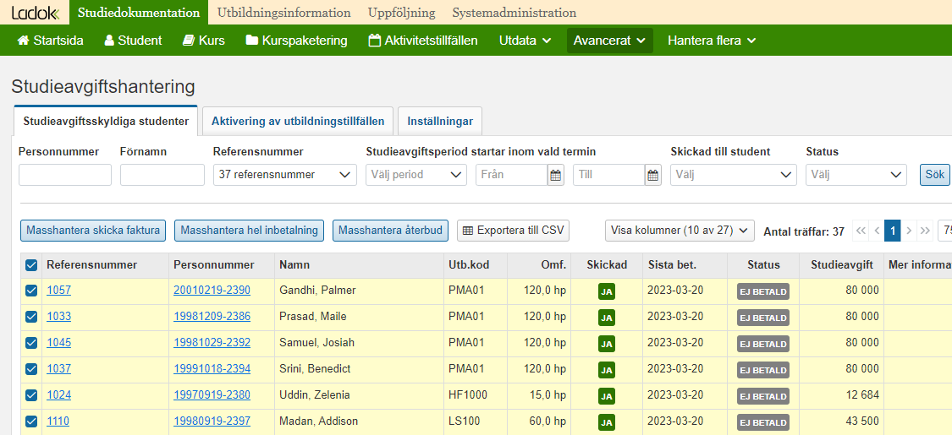
Betalning på hela fakturan
Notering om att hela fakturan har betalts kan läggas in för flera studenter samtidigt.
Hantering
Gå till Studiedokumentation → Avancerat → Studieavgiftshantering
Välj fliken Studieavgiftsskyldiga studenter
Sök fram fakturor att notera betalning för
Markera de fakturor som ska markeras som helt betalda
Klicka på Masshantera hel inbetalning
Bekräfta
Fakturorna markeras som helt betalda, men exakt belopp noteras inte, och studentens status för utbildningstillfällets studieavgiftsperiod ändras från ”Ej betald” till ”Betald”. Därmed kan studenten registreras.
1
2
3
5
4
Om du har en lista med referensnummer för betalda fakturor kan du klistra dem i sökfältet för referensnummer

Slide 3
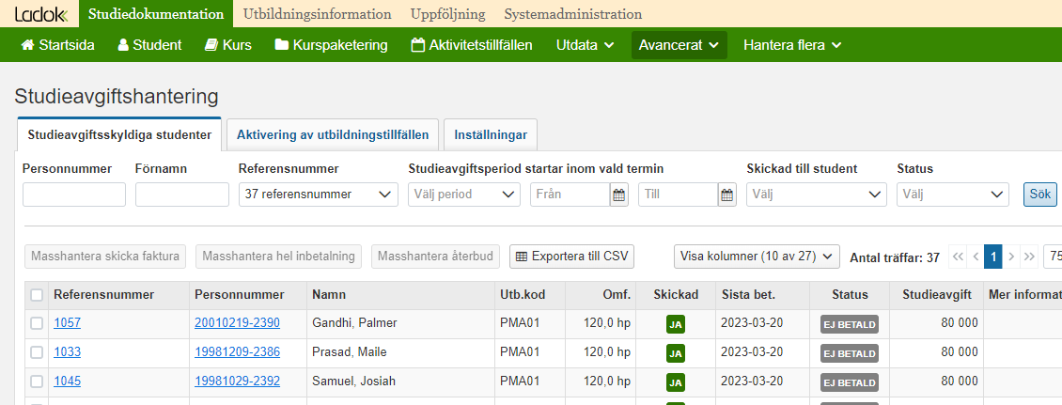
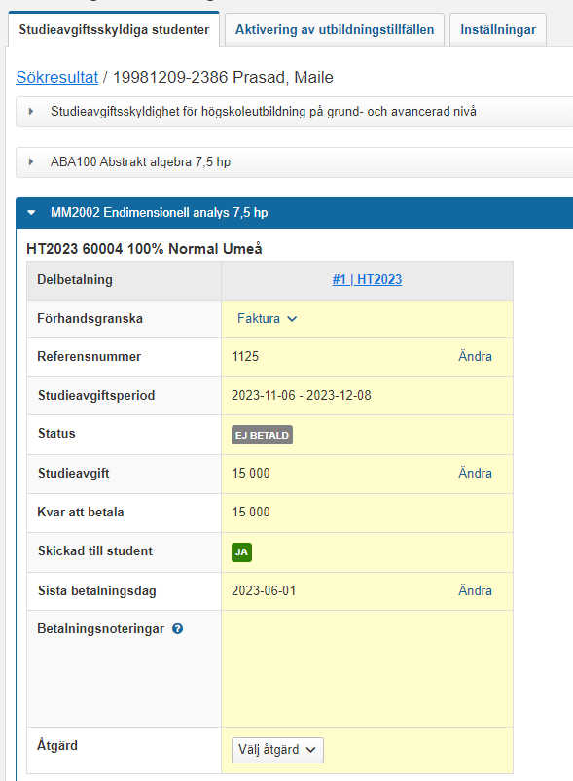
Betalning, stipendium eller undantag
Notering om betalning på del av summan (eller hela summan) med exakt belopp, stipendium och undantag kan endast läggas in för en student i taget. Noteringen kan antingen läggas in via studentvyn eller via vyn för studieavgiftshantering som beskrivs nedan.
Hantering
Gå till Studiedokumentation → Avancerat → Studieavgiftshantering
Välj fliken Studieavgiftsskyldiga studenter
Sök fram fakturor att notera betalning för
Klicka på länken för ett referensnummer
Den valda fakturan visas. Välj en av följande åtgärder:
Hel inbetalning för att notera att hela summan betalts utan att ange belopp
Inbetalning för att notera det belopp som studenten betalt
Stipendium för att notera stipendiebelopp och vilken typ av stipendium studenten tilldelats
Undantag på utbildning för att notera att studenten ska undantas från betalning för hela utbildningen.
Undantag på faktura för att notera att studenten ska undantas från betalning på den aktuella fakturan.
Spara
Noteringen sparas, se bild på nästa sida.
1
2
3
4
5

Slide 4
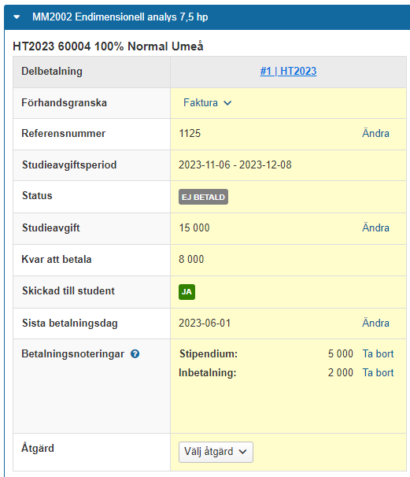
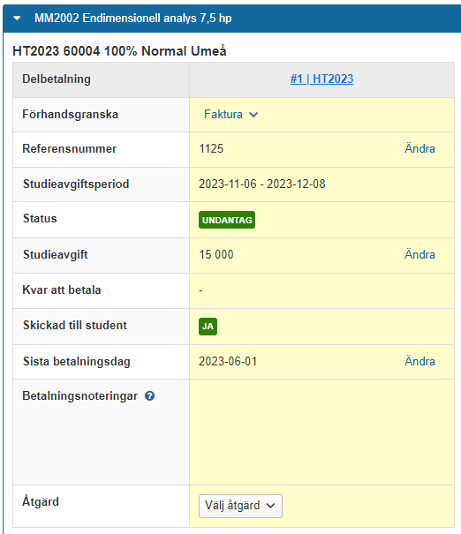
Betalning, stipendium eller undantag (forts.)
Betalning och stipendium
Summan för betalning/stipendium dras av från det som ska betalas.
”Kvar att betala” visar hur mycket som återstår.
”Betalningsnoteringar” visar de poster som lagts in.
Status för utbildningstillfället är ”Ej betald” tills dess att fakturans studieavgift är uppnådd. Då ändras status till ”Betald” resp. ”Stipendium” och studenten kan registreras.
Hel inbetalning och undantag
Hel inbetalning och undantag avser hela fakturans studieavgift.
Status ändras till ”Undantag” resp. ”Betald” och studenten kan registreras.
Fältet ”Kvar att betala” innehåller inget belopp eftersom informationen saknas/inte är relevant.

Slide 5
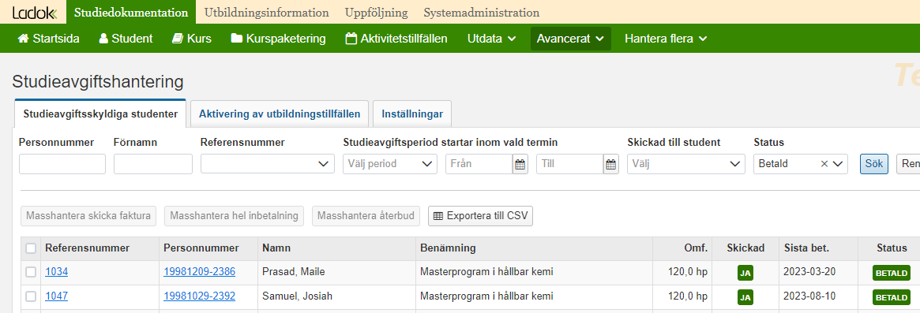
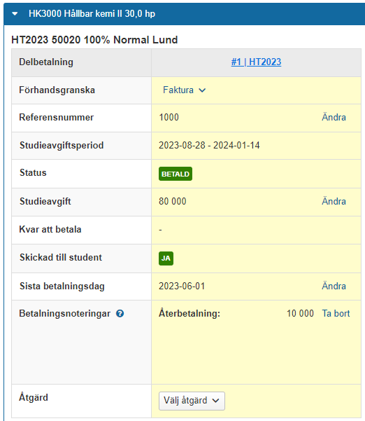
Återbetalning
Om lärosätet återbetalar studenten hela eller del av studieavgiften kan det noteras i studentvyn eller via vyn för studieavgiftshantering som beskrivs nedan.
Notering om återbetalt belopp påverkar aldrig kvarvarande summa som studenten ska betala, och hindrar inte heller studenten från att registrera sig på kurs.
Hantering
Gå till Studiedokumentation → Avancerat → Studieavgiftshantering
Välj fliken Studieavgiftsskyldiga studenter
Sök fram fakturor att notera återbetalning för
Klicka på länken för ett referensnummer
Den valda fakturan visas. Välj åtgärd → Återbetalning
Notera återbetalt belopp och ev. anteckning.
Spara
Noteringen om återbetalning sparas.
Betalstatus och summa i ”Kvar att betala” ändras inte. Eftersom återbetalning kan göras av olika skäl måste handläggaren själv fatta beslut om eventuella övriga åtgärder t.ex. lägga in avbrott eller studieuppehåll.
1
2
3
4
5

Slide 6
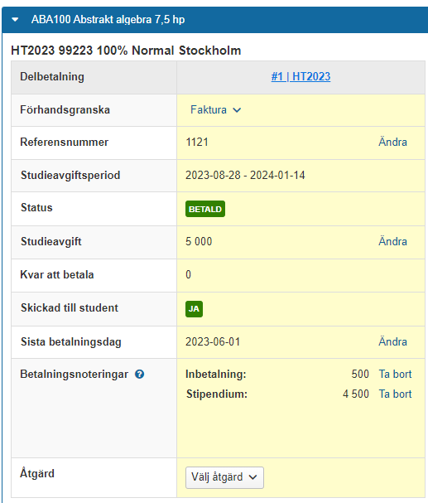
Ta bort notering
Det går att ta bort noteringar om uppgiften visar sig vara felaktig.
Hantering
Gå till Studiedokumentation → Avancerat → Studieavgiftshantering
Välj fliken Studieavgiftsskyldiga studenter
Sök fram fakturor att notera betalning för
Klicka på länken för ett referensnummer
Den valda fakturan visas.
Betalning och stipendium tas bort genom att klicka på ”Ta bort”
Hel inbetalning och undantag tas bort via ”Välj åtgärd”
Spara
Noteringen tas bort.
Studentens inbetalning räknas om och status ändras till ”Ej betald” vilket hindrar registrering på de kurser som studenten ännu inte registrerat sig på inom fakturans studieavgiftsperiod.
1
2
3
4
5

